Slide 1



Code to Work
Il sistema di prenotazione eventi

Slide 2



Code to Work
Quante volte è capitato di..
Attendere al telefono

Slide 3
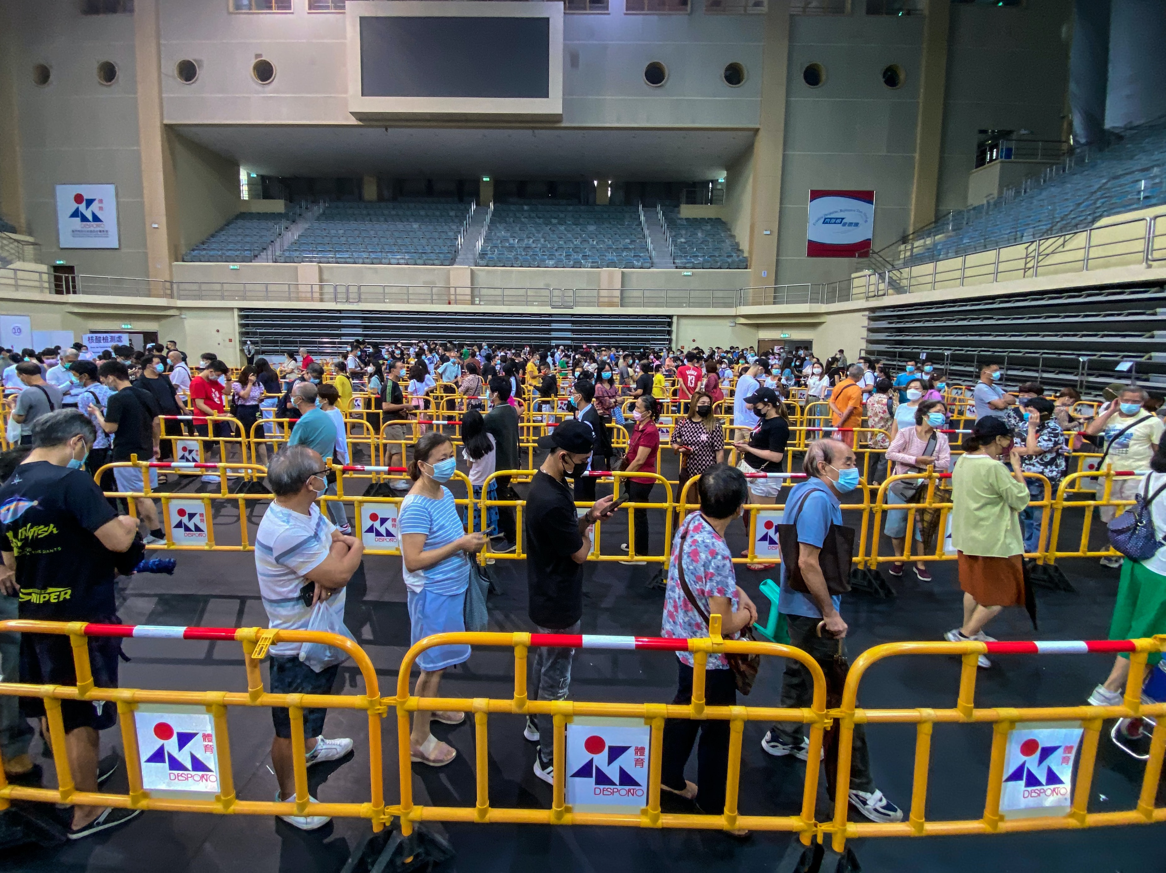
Code to Work
Quante volte è capitato di..
Perdere tempo in code infinite

Slide 4

Code to Work
Quante volte è capitato di..
Ricevere informazioni poco chiare
???

Slide 5
Code to Work
Creazione di un evento
Possibilità di potersi prenotare a un evento
Ottenere la lista degli eventi in programma e disponibili
Creare un sistema di valutazione verso l'organizzatore
Creazione di una wishlist di eventi a cui partecipare
Richieste del cliente

Slide 6
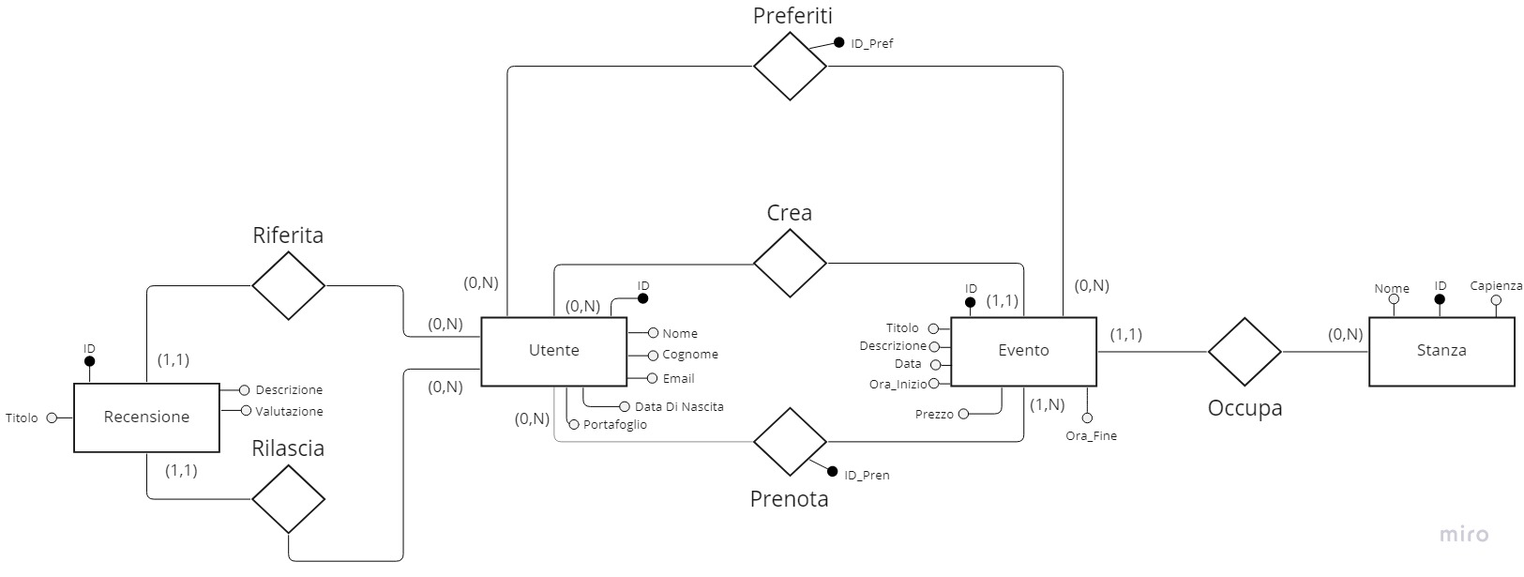
Code to Work
Suddivisione del lavoro
Progettazione dello Schema E-R

Slide 7

Code to Work
Suddivisione del lavoro
Implementazione pratica del Database

Slide 8
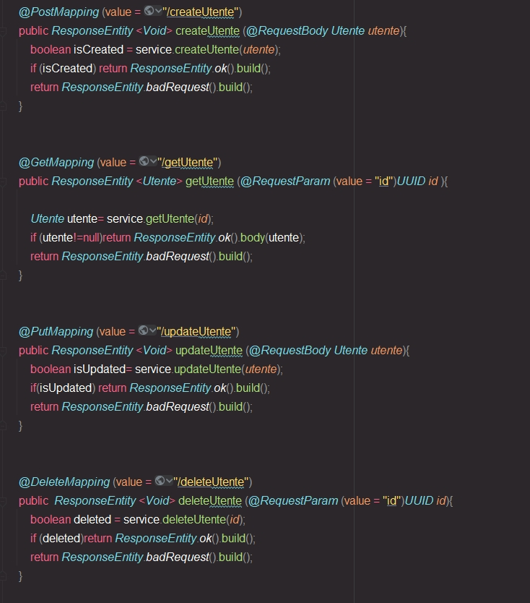
Code to Work
Suddivisione del lavoro
Implementazione codice sorgente

Slide 9

Code to Work
Suddivisione del lavoro
Testing e creazione della documentazione finale

Slide 10
Code to Work
Approccio al lavoro
12

Slide 11
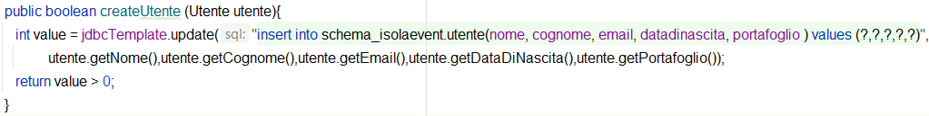


Code to Work
Adesso, un po’ di codice ☺
Il metodo permette di creare e inserire un utente all’interno del database, eseguendo l’istruzione SQL insert.

Slide 12
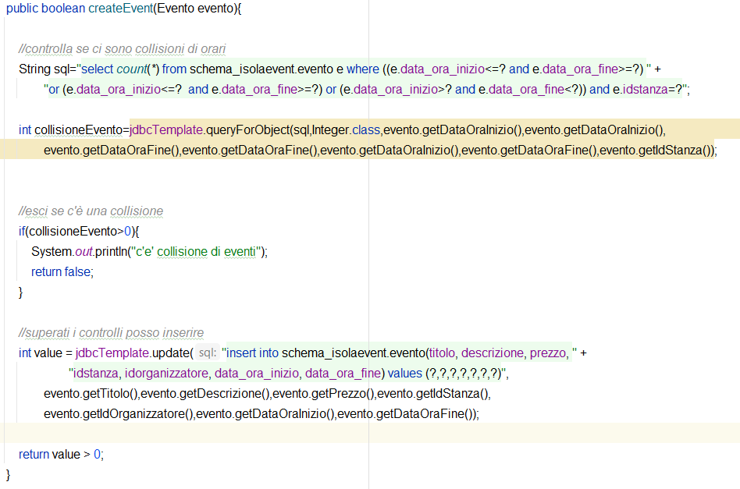
Code to Work
Adesso, un po’ di codice ☺

Slide 13
Code to Work
Perché IsolaEvent..
Il progetto IsolaEvent è nato con l’idea di riuscire a organizzare/prenotare eventi in modo semplice e veloce senza alcun tipo problema logistico.
Nei futuri aggiornamenti del software contiamo di aumentare la scalabilità, le funzionalità e infine definire un’interfaccia veloce e intuitiva agli utenti per poter interagire con il sistema.

Slide 14




Code to Work
Il team
Salvatore Piemonte
Alfio Alessandro Privitera
Dino Lanza
Chiara Città

Slide 15

Code to Work
Grazie per l’ascolto!
https://github.com/GingermanSP7/IsolaEvent

